Slide 1



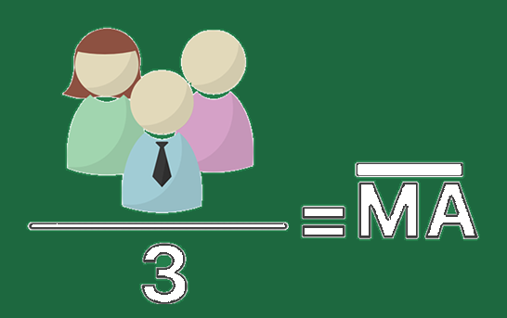
FUNÇÃO MÉDIA

Slide 2



Quem sou?
Luiz Augusto R. V. da Fonseca.
21 anos.
Técnico em Eletromecânica

Slide 3
Sintaxe
MÉDIA(núm1; [núm2];...)
núm1
É um número, uma célula ou um intervalo de células.
[núm2]
São de 2 a 255 números, células ou intervalos de células.

Slide 4



EXEMPLOS
NUMEROS
CÉLULAS
INTERVALOS

Slide 5
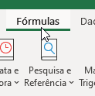
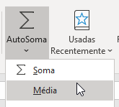
EXEMPLOS
COMO ENCONTRAR A FORMULA PRONTA

